Slide 1






Slide 2


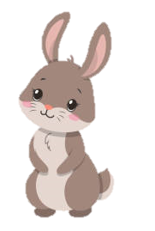
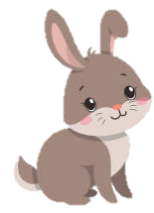
- Luyện tập sử dụng đúng dấu chấm, dấu chấm than, dấu phẩy.
Đặt được câu có sử dụng dấu phẩy.

Slide 3



1. Chọn dấu chấm, dấu chấm than cho mỗi câu dưới đây:
a. Đèn sáng quá
b. Ôi, thư viện rộng thật
c. Các bạn rủ nhau đến thư viện
Thảo luận nhóm 4
Thảo luận nhóm 4

Slide 4


- Lời khen
!
a. Đèn sáng quá
!
- Lời ngạc nhiên
b. Ôi, thư viện rộng thật
c. Các bạn rủ nhau đến thư viện
- Lời kể một sự việc
.

Slide 5



Dấu chấm than đặt ở cuối câu thể hiện cảm xúc.
Dấu chấm đặt ở cuối câu kể.

Slide 6
2. Có thể đặt dấu phẩy vào chỗ nào trong mỗi câu sau?
Sách báo tạp chí đều được sắp xếp gọn gàng trên giá.
Bạn Mai bạn Lan đều thích đọc sách khoa học.
Học sinh lớp 1 lớp 2 đến thư viện đọc sách vào chiều thứ Năm hằng tuần.

Slide 7
,
a. Sách báo tạp chí đều được xếp gọn gàng trên giá.
,
b. Bạn Mai bạn Lan đều thích đọc sách khoa học.
c. Học sinh lớp 1 lớp 2 đến thư viện đọc sách vào chiều thứ Năm hằng tuần.
Cách làm:
Những gì đều được xếp gọn gàng trên giá?
Câu a:

Slide 8
,
a. Sách báo tạp chí đều được xếp gọn gàng trên giá.
,
b. Bạn Mai bạn Lan đều thích đọc sách khoa học.
,
c. Học sinh lớp 1 lớp 2 đến thư viện đọc sách vào chiều thứ Năm hằng tuần.
Cách làm:
Câu b:
Những ai đều thích đọc sách khoa học?

Slide 9
,
a. Sách báo tạp chí đều được xếp gọn gàng trên giá.
,
,
b. Bạn Mai bạn Lan đều thích đọc sách khoa học.
c. Học sinh lớp 1 lớp 2 đến thư viện đọc sách vào chiều thứ Năm hằng tuần.
,
Cách làm:
Những ai đến thư viện đọc sách vào chiều thứ Năm hằng tuần?
Câu c:

Slide 10

3. Đặt một câu có sử dụng dấu phẩy .
Lưu ý khi đặt câu:
- Câu đó có dùng dấu phẩy.
- Đầu câu viết hoa. Cuối câu có dấu chấm.
- Diễn đạt ý trọn vẹn.

Slide 11

- Bạn Hà, bạn Mai đều là học sinh lớp 2A.
- Bố em, mẹ em và bác Tuấn cùng làm một công ty.
- Em thích hoa lan, hoa hồng, hoa mai.

Slide 12
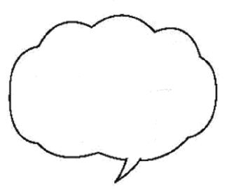
Đầu câu, cuối câu?
- Bài viết đã đúng yêu cầu!
Dấu phẩy viết đúng ?

Slide 13

Em đã học được gì qua bài học?
- Bước đầu biết cách dùng dấu chấm, dấu chấm than.
- Sử dụng đúng dấu chấm, dấu chấm than, dấu phẩy.
- Biết cách đọc, cách viết câu có dấu chấm than, dấu chấm, dấu phẩy.

Slide 14


